Slide 1


Slide 2


雪梨華人基督教會
粵 語 堂 主 日 崇 拜
2020年6月28日上午九時十五分
請肅靜預備崇拜

Slide 3
默禱

Slide 4
宣召

Slide 5

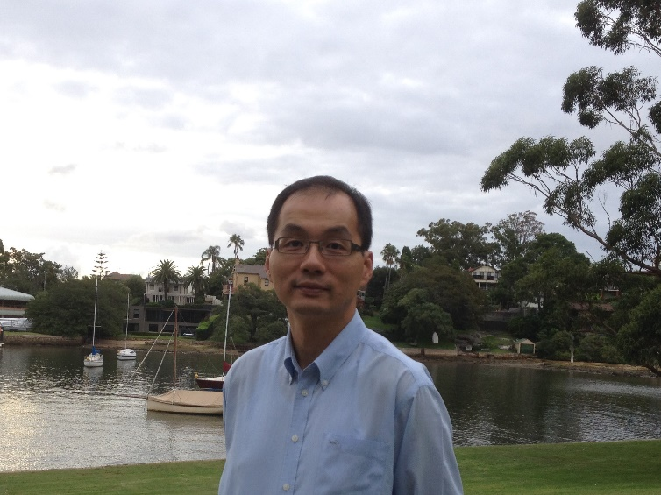
齊來讚美

Slide 6
主我敬拜祢
敞開在祢的面前
主我敬拜祢
俯伏祢寶座前敬拜祢
Lord, I worship You
I will give You all my life
Lord, I worship You
I will bow down before Your throne
主我敬拜祢
曲: 張證恩 詞: 洪啟元 《注目看耶穌》讚美之泉音樂事工版權所有
V1

Slide 7
天軍向祢屈膝
眾天使圍繞祢座前
主我雙手舉起
屈膝祢寶座前敬拜祢
All the angels bow down
As they worship, You are exalted
Lord, I lift up my hands
I will praise You forever, my King
主我敬拜祢
曲: 張證恩 詞: 洪啟元 《注目看耶穌》讚美之泉音樂事工版權所有
V2

Slide 8
主我敬拜祢
敞開在祢的面前
主我敬拜祢
俯伏祢寶座前敬拜祢
Lord, I worship You
I will give You all my life
Lord, I worship You
I will bow down before Your throne
主我敬拜祢
曲: 張證恩 詞: 洪啟元 《注目看耶穌》讚美之泉音樂事工版權所有
V1

Slide 9
天軍向祢屈膝
眾天使圍繞祢座前
主我雙手舉起
屈膝祢寶座前敬拜祢
All the angels bow down
As they worship, You are exalted
Lord, I lift up my hands
I will praise You forever, my King
主我敬拜祢
曲: 張證恩 詞: 洪啟元 《注目看耶穌》讚美之泉音樂事工版權所有
V2

Slide 10
天軍向祢屈膝
眾天使圍繞祢座前
主我雙手舉起
屈膝祢寶座前敬拜祢
All the angels bow down
As they worship, You are exalted
Lord, I lift up my hands
I will praise You forever, my King
主我敬拜祢
曲: 張證恩 詞: 洪啟元 《注目看耶穌》讚美之泉音樂事工版權所有
V2

Slide 11
慈愛主信實無變，
在每天清晨，主愛已彰顯。
慈愛主信實無變，
沒有分陰晴，主愛勵勉。
Caring Lord, You’re a faithful God.
Every break of dawn Your love is revealed.
Caring Lord, You’re a faithful God.
Whether rain or shine, Your love strengthens me.
主信實無變
曲﹑詞: 陳鎮華 《齊唱新歌5》© 香港基督徒音樂事工協會(ACM)版權所有
V1

Slide 12
愛慕到達主跟前,
渴慕救主引牽，
I~ long to come before You.
Your guidance is all I need.
主信實無變
曲﹑詞: 陳鎮華 《齊唱新歌5》© 香港基督徒音樂事工協會(ACM)版權所有
C1

Slide 13
困苦、壓逼、憂心、掛念，
神愛眷必不停斷，
神愛眷終不改變。
In pain, in grief, in~ hopelessness
God’s~ love, it will never cease.
God’s~ love, it’s always with me.
主信實無變
曲﹑詞: 陳鎮華 《齊唱新歌5》© 香港基督徒音樂事工協會(ACM)版權所有
C2

Slide 14
慈愛主信實無變，
日影西斜，主愛更溫暖。
慈愛主信實無變，
沒有分冬暖，主愛復眷。
Caring Lord, You’re a faithful God.
Though the sun goes down, God’s love surrounds me.
Caring Lord, You’re a faithful God.
In the warmth or cold, God’s love~ endures.
主信實無變
曲﹑詞: 陳鎮華 《齊唱新歌5》© 香港基督徒音樂事工協會(ACM)版權所有
V2

Slide 15
愛慕到達主跟前,
渴慕救主引牽，
I~ long to come before You.
Your guidance is all I need.
主信實無變
曲﹑詞: 陳鎮華 《齊唱新歌5》© 香港基督徒音樂事工協會(ACM)版權所有
C1

Slide 16
困苦、壓逼、憂心、掛念，
神愛眷必不停斷，
神愛眷終不改變。
In pain, in grief, in~ hopelessness
God’s~ love, it will never cease.
God’s~ love, it’s always with me.
主信實無變
曲﹑詞: 陳鎮華 《齊唱新歌5》© 香港基督徒音樂事工協會(ACM)版權所有
C2

Slide 17
復活得勝主，榮耀屬於祢，
祢已征服死權，得永遠勝利。
白衣天使下來，將墓石輥開，只見麻布頭巾，身體已不在。
Thine is the glory, Risen, conqu’ring Son;
Endless is the vict’ry, Thou o’er death hast won!
Angels in bright raiment, Rolled the stone away,
Kept the folded grave-clothes, Where Thy body lay.
復活得勝主 Thine Is the Glory
Hymns of Life 生命聖詩 133 首
V1

Slide 18
復活得勝主，榮耀屬於祢，
祢已征服死權，得永遠勝利。
Thine is the glory, Risen, conqu’ring Son;
Endless is the vict’ry, Thou o’er death hast won!
復活得勝主 Thine Is the Glory
Hymns of Life 生命聖詩 133 首
C

Slide 19
看，救主耶穌復生離墳墓，
向眾親切招呼，憂懼盡消除。
教會應當歡樂，高唱凱旋歌，因主今已復生，死權已受挫。
Lo! Jesus meets us, Risen from the tomb!
Lovingly He greets us, Scatters fear and gloom;
Let His church with gladness, Hymns of triumph sing,
For the Lord now liveth; Death hath lost its sting!
復活得勝主 Thine Is the Glory
Hymns of Life 生命聖詩 133 首
V2

Slide 20
復活得勝主，榮耀屬於祢，
祢已征服死權，得永遠勝利。
Thine is the glory, Risen, conqu’ring Son;
Endless is the vict’ry, Thou o’er death hast won!
復活得勝主 Thine Is the Glory
Hymns of Life 生命聖詩 133 首
C

Slide 21
榮耀生命主，我深信不疑，
若無救主同在，生命無意義；
藉主永恆大愛，我得勝有餘，領我安渡約但，在天家安居。
No more we doubt Thee, Glorious Prince of life;
Life is naught without Thee; Aid us in our strife;
Make us more than conqu’rors, Through Thy deathless love;
Bring us safe through Jordan, To Thy home above.
復活得勝主 Thine Is the Glory
Hymns of Life 生命聖詩 133 首
V3

Slide 22
復活得勝主，榮耀屬於祢，
祢已征服死權，得永遠勝利。
Thine is the glory, Risen, conqu’ring Son;
Endless is the vict’ry, Thou o’er death hast won!
復活得勝主 Thine Is the Glory
Hymns of Life 生命聖詩 133 首
C

Slide 23
祈禱
眾立
長者或有需要者
可自由選擇坐下

Slide 24

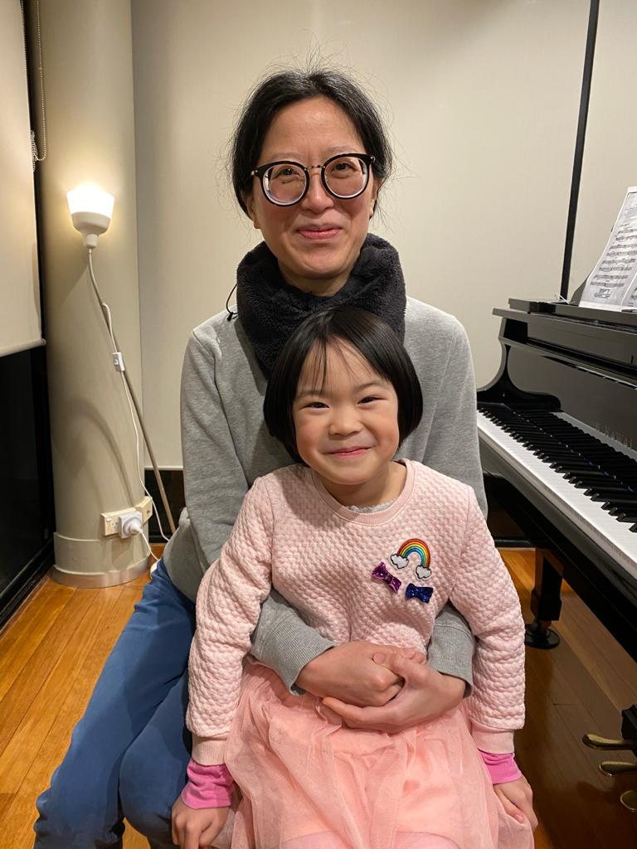
獻詩
O Lord Most Holy “至聖的主”
Joyce and Olivia Yeung

Slide 25
O Lord most holy,
O Lord most mighty,
O Loving Father,
We praise forevermore.
Help us to know Thee,
Know Thee and love Thee;
Father, Father, grant us Thy truth and love.
Father, Father, guide and protect us.
O Lord Most Holy “至聖的主”
V1

Slide 26
Rule Thou our willful hearts;
Keep Thine our wand'ring thoughts;
In all our sorrows let us find our rest in Thee:
And in temptation's hour
Save through Thy mighty pow'r.
Thine aid O send us.
Hear us in mercy, Show us Thy mercy,
So shall we live and sing praise to Thee.
O Lord Most Holy “至聖的主”
V2

Slide 27
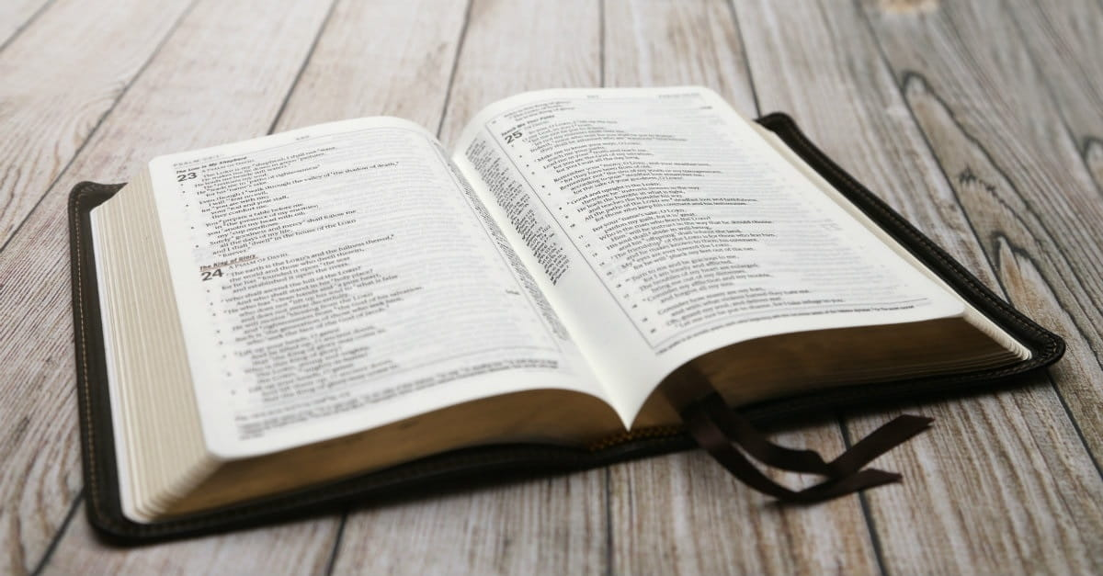
本月金句
加拉太書 3:26-27 (Galatians)

Slide 28
3:26 所以，你們因信基督耶穌都是神的兒子 。
3:27 你們受洗歸入基督的都是披戴基督了。
本月金句 Monthly Verse
加拉太書 3:26-27 (Galatians)

Slide 29
3:26 So in Christ Jesus you are all children
of God by believing in Christ.
3:27 This is because all of you who were
baptized into Christ have put on Christ.
You have put him on as if he were your clothes.
本月金句 Monthly Verse
加拉太書 3:26-27 (Galatians)

Slide 30
讀經
使徒行傳
12:1-19 (Acts)

Slide 31
12:1 那時，希律王下手苦害教會中幾個人，12:2用刀殺了約翰的哥哥雅各。12:3 他見猶太人喜歡這事，又去捉拿彼得。那時正是除酵的日子。
使徒行傳 12:1-19 (Acts)

Slide 32
12:4 希律拿了彼得，收在監裡，交付四班兵丁看守，每班四個人，意思要在逾越節後把他提出來，當著百姓辦他。12:5於是彼得被囚在監裡；教會卻為他切切的禱告神。
使徒行傳 12:1-19 (Acts)

Slide 33
12:6 希律將要提他出來的前一夜，彼得被兩條鐵鍊鎖著，睡在兩個兵丁當中；看守的人也在門外看守。
使徒行傳 12:1-19 (Acts)

Slide 34
12:7 忽然，有主的一個使者站在旁邊，屋裡有光照耀，天使拍彼得的肋旁，拍醒了他，說：「快快起來！」那鐵鍊就從他手上脫落下來。
使徒行傳 12:1-19 (Acts)

Slide 35
12:8 天使對他說：「束上帶子，穿上鞋。」他就那樣作。天使又說：「披上外衣，跟著我來。」
12:9 彼得就出來跟著他，不知道天使所作是真的，只當見了異象。
使徒行傳 12:1-19 (Acts)

Slide 36
12:10 過了第一層第二層監牢，就來到臨街的鐵門，那門自己開了。他們出來，走過一條街，天使便離開他去了。
使徒行傳 12:1-19 (Acts)

Slide 37
12:11 彼得醒悟過來，說：「我現在真知道主差遣他的使者，救我脫離希律的手和猶太百姓一切所盼望的。」12:12想了一想，就往那稱呼馬可的約翰、他母親馬利亞家去，在那裡有好些人聚集禱告。
使徒行傳 12:1-19 (Acts)

Slide 38
12:13 彼得敲外門，有一個使女，名叫羅大，出來探聽, 12:14 聽得是彼得的聲音，就歡喜的顧不得開門，跑進去告訴眾人說：「彼得站在門外。」
使徒行傳 12:1-19 (Acts)

Slide 39
12:15 他們說：「你是瘋了！」使女極力的說：「真是他！」他們說：「必是他的天使！」12:16 彼得不住的敲門。他們開了門，看見他，就甚驚奇。
使徒行傳 12:1-19 (Acts)

Slide 40
12:17 彼得擺手，不要他們作聲，就告訴他們主怎樣領他出監；又說：「你們把這事告訴雅各和眾弟兄。」於是出去，往別處去了。
使徒行傳 12:1-19 (Acts)

Slide 41
12:18 到了天亮，兵丁擾亂得很，不知道彼得往那裡去了。12:19 希律找他，找不著，就審問看守的人，吩咐把他們拉去殺了。後來希律離開猶太，下該撒利亞去，住在那裡。
使徒行傳 12:1-19 (Acts)

Slide 42
信息 曾向誠執事
不一樣的平安

Slide 43
於是彼得被囚在監裡；
教會卻為他切切的禱告神。
(徒12:5)

Slide 44
你們要常在我裡面，我也常在你們裡面。
(約15:4)

Slide 45
你們要將一切的憂慮卸給神，
因為他顧念你們。
(彼前5:7)

Slide 46
凡勞苦擔重擔的人可以到我這裡來，我就使你們得安息。
(太11:28)

Slide 47
應當一無掛慮，只要凡事藉著禱告、祈求，和感謝，將你們所要的告訴神。
(腓4:6)

Slide 48

奉獻
  Hymns of Life
  生命聖詩 185 首
奇異恩典

Slide 49
奇異恩典，何等甘甜，
我罪已得赦免；
前我失喪，今被尋回，
瞎眼今得看見。
Amazing grace! How sweet the sound
That saved a wretch like me!
I once was lost, but now am found;
Was blind, but now I see.
奇異恩典 Amazing Grace
Hymns of Life 生命聖詩 185 首
V1

Slide 50
浩大恩典，使我敬畏，
使我心得安慰；
初信之時即蒙恩惠，
真是何等寶貴。
’Twas grace that taught my heart to fear,
And grace my fears relieved;
How precious did that grace appear
The hour I first believed.
奇異恩典 Amazing Grace
Hymns of Life 生命聖詩 185 首
V2

Slide 51
經過許多危險網羅，
飽受人間苦楚，
此恩領我平安渡過，
他日歸回天府。
Thro’ many dangers, toils, and snares,
I have already come;
’Tis grace hath brought me safe thus far,
And grace will lead me home.
奇異恩典 Amazing Grace
Hymns of Life 生命聖詩 185 首
V3

Slide 52
將來在天安居萬年，
恩光如日普照，
好像最初蒙恩景況，
讚美永不減少。
When we’ve been there ten thousand years,
Bright shining as the sun,
We’ve no less days to sing God’s praise
Than when we’d first begun.
奇異恩典 Amazing Grace
Hymns of Life 生命聖詩 185 首
V4

Slide 53
W e l c o m e
歡迎新來賓

Slide 54
報告

Slide 55

回應詩
  Hymns of Life
  生命聖詩 454 首
晚禱求恩

Slide 56
遙想當年傍晚時分，
病人眾多，環繞主前，
他們臥病，痛苦萬狀，
蒙主醫治，心中歡然。
At even, ere the sun was set,
the sick, O Lord around thee lay;
O in what divers pains they met!
O with what joy they went away!
晚禱求恩At Even Ere the Sun Was Set
Hymns of Life 生命聖詩 454 首
V1

Slide 57
如今又到黃昏日暮，
我們帶病來到主前，
雖然未見恩主慈顏，
心中確知主在此間。
Once more 'tis eventide, and we
oppressed with various ills draw near;
what if thy form we cannot see?
we know and feel that thou art here.
晚禱求恩At Even Ere the Sun Was Set
Hymns of Life 生命聖詩 454 首
V2

Slide 58
求主消除我眾苦難，
有人病苦，有人愁煩，
有人愛主未盡熱忱，
有人失去起初愛心。
O Savior Christ, our woes dispel;
for some are sick, and some are sad,
and some have never loved thee well.
and some have lost the love they had;
晚禱求恩At Even Ere the Sun Was Set
Hymns of Life 生命聖詩 454 首
V3

Slide 59
我主權能今昔相同，
應許恩言永不落空，
此刻黃昏莊嚴時分，
懇求恩主醫我眾人。
Thy touch has still its ancient power;
no word from thee can fruitless fall:
hear, in this solemn evening hour,
and in thy mercy heal us all.
晚禱求恩At Even Ere the Sun Was Set
Hymns of Life 生命聖詩 454 首
V5

Slide 60
祝 福

Slide 61
默禱．散會

